Slide 1
МДОАУ «ЦРР – д/с №113» г. Орска
Кроссенс – технология как средство патриотического воспитания детей дошкольного возраста.
Выполнила: воспитатель Альмухамбетова А.С.
Орск, 2024 г.

Slide 2
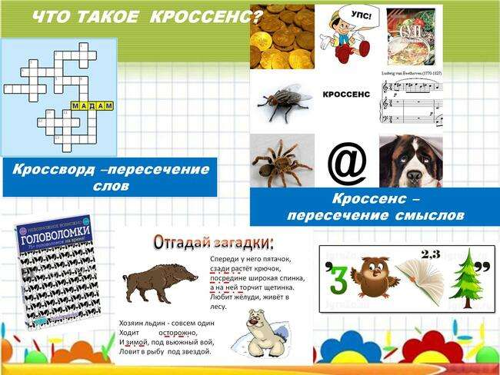

Slide 3
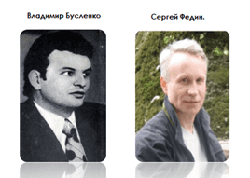
Сергей Федин - писатель, педагог, математик и Владимир Бусленко - доктор технических наук, художник и философ.
Слово «кроссенс» придумано авторами по аналогии со словом "кроссворд", которое в переводе с английского означает "пересечение слов".
Кроссенс впервые опубликован в 2002 году в журнале "Наука и жизнь".

Slide 4
Цель - создание условий для решения задач патриотического воспитания детей старшего дошкольного возраста посредством использование технологии кроссенс.
Задачи:
Приобщать детей к базовым ценностям российского народа - жизнь, достоинство, права и свободы человека, патриотизм, гражданственность, высокие нравственные идеалы, крепкая семья, созидательный труд, приоритет духовного над материальным, гуманизм, милосердие, справедливость, коллективизм, взаимопомощь и взаимоуважение, историческая память и преемственность поколений, единство народов России;
Создавать условия для формирования ценностного отношения к окружающему миру, становления опыта действий и поступков на основе осмысления ценностей.
Обогащать представления детей о том, что Россия – большая многонациональная страна и воспитывать уважение к людям разных национальностей, их культуре.
Научить детей классифицировать и обобщать предметы, явления, действия;
Развивать речь, пополнять активный словарь, умение связно мыслить, составлять рассказы по заданной теме;
Развивать образное, логическое мышление.

Slide 5
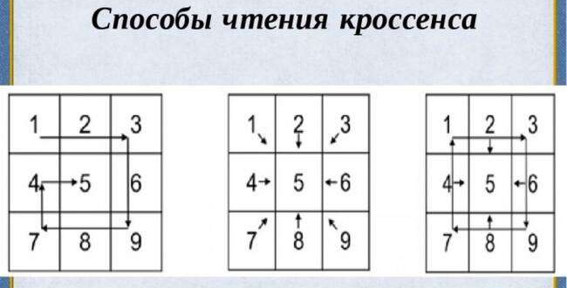

Slide 6
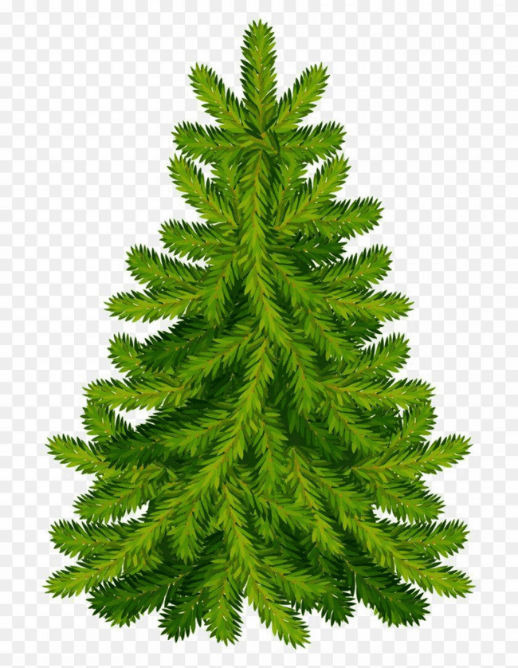
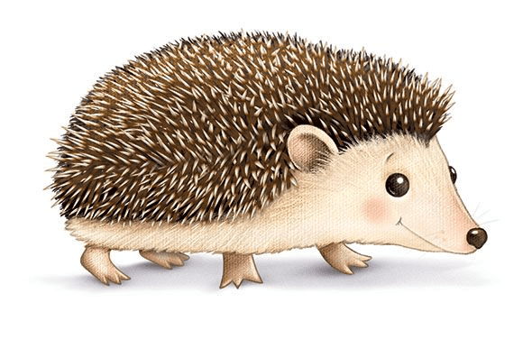

Slide 7

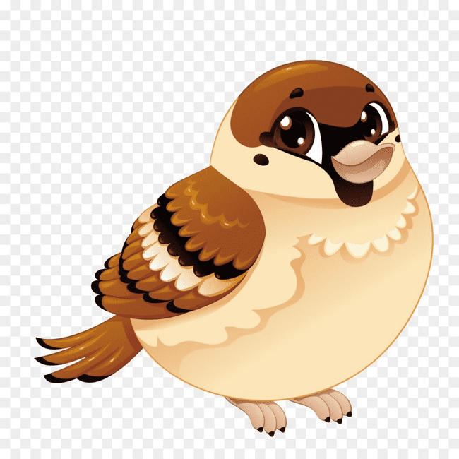

Slide 8
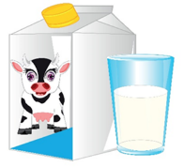
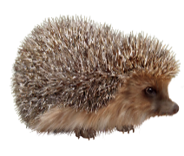

Slide 9
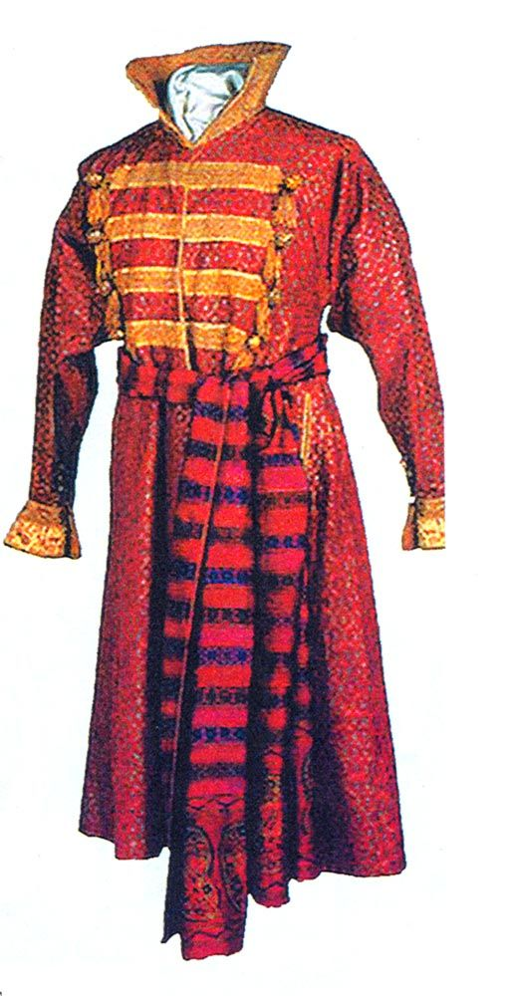
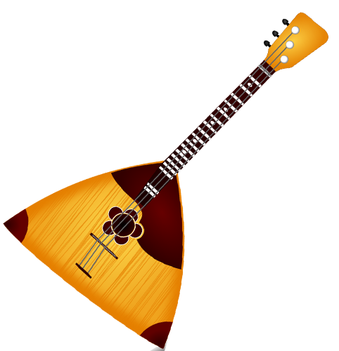

Slide 10
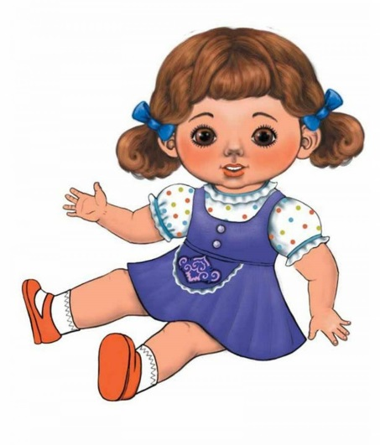
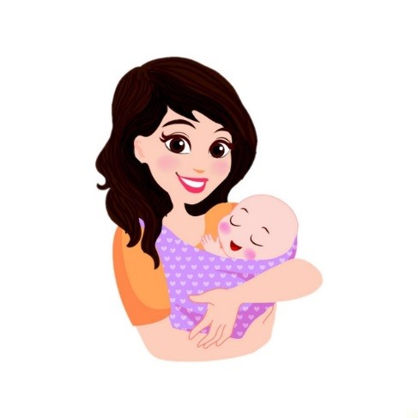
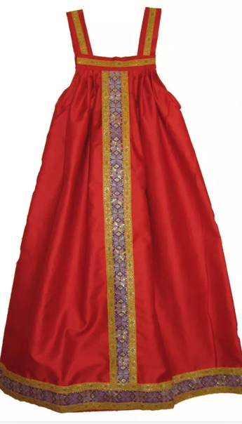

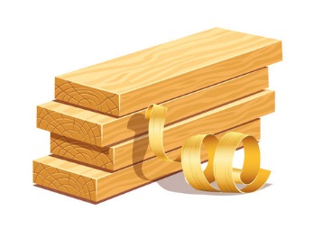
Кукла – символ материнства
И семейного единства.
Сарафан её одёжка,
Вся из дерева…

Slide 11
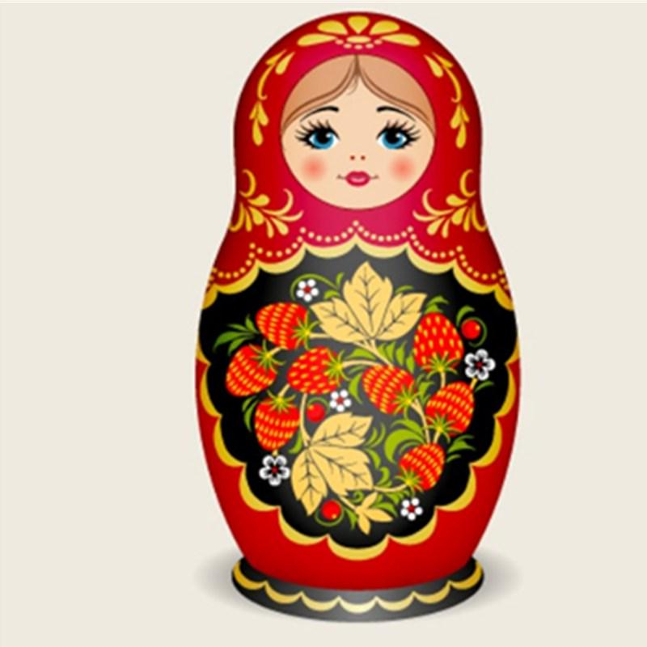
Кукла – символ материнства
И семейного единства.
Сарафан её одёжка,
Вся из дерева…

Slide 12
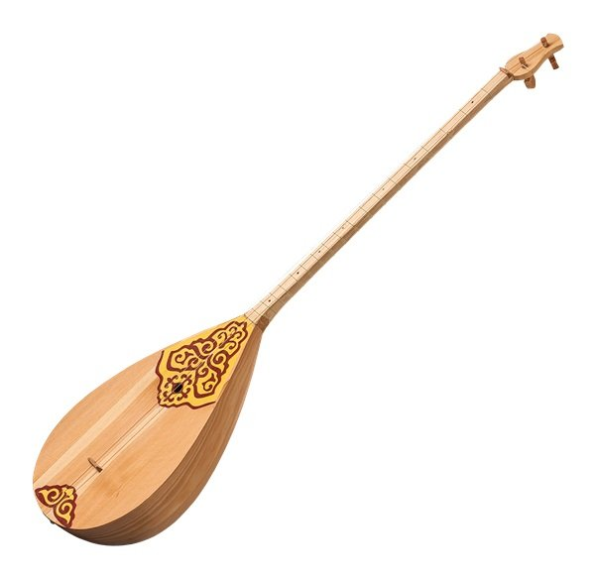
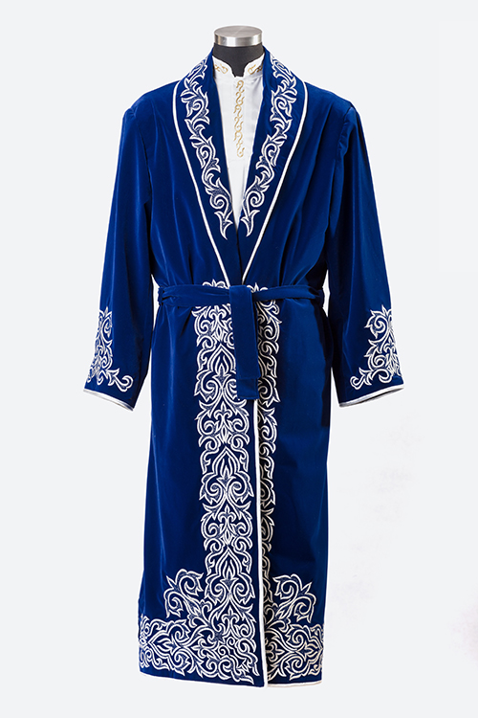
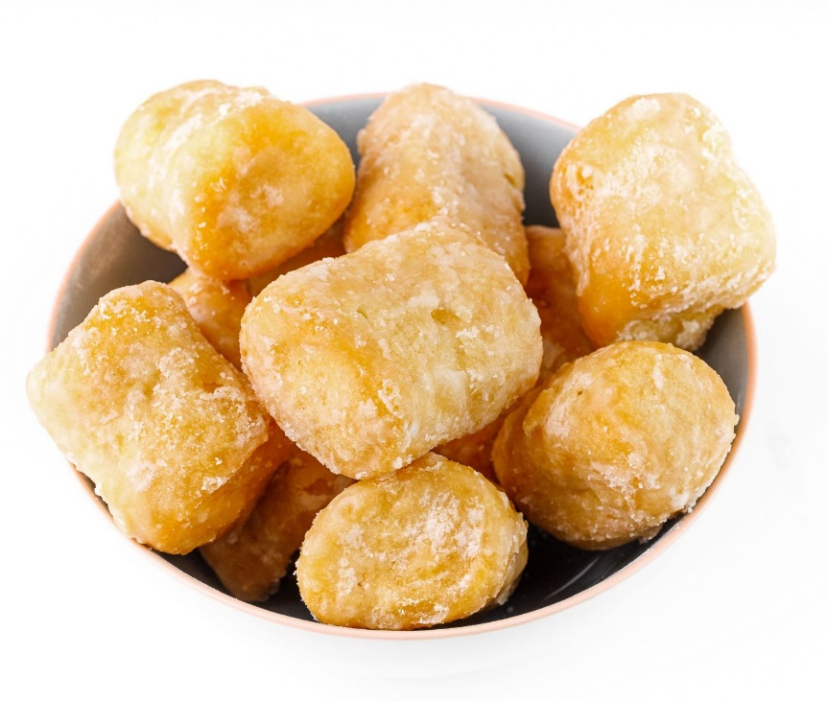

Slide 13
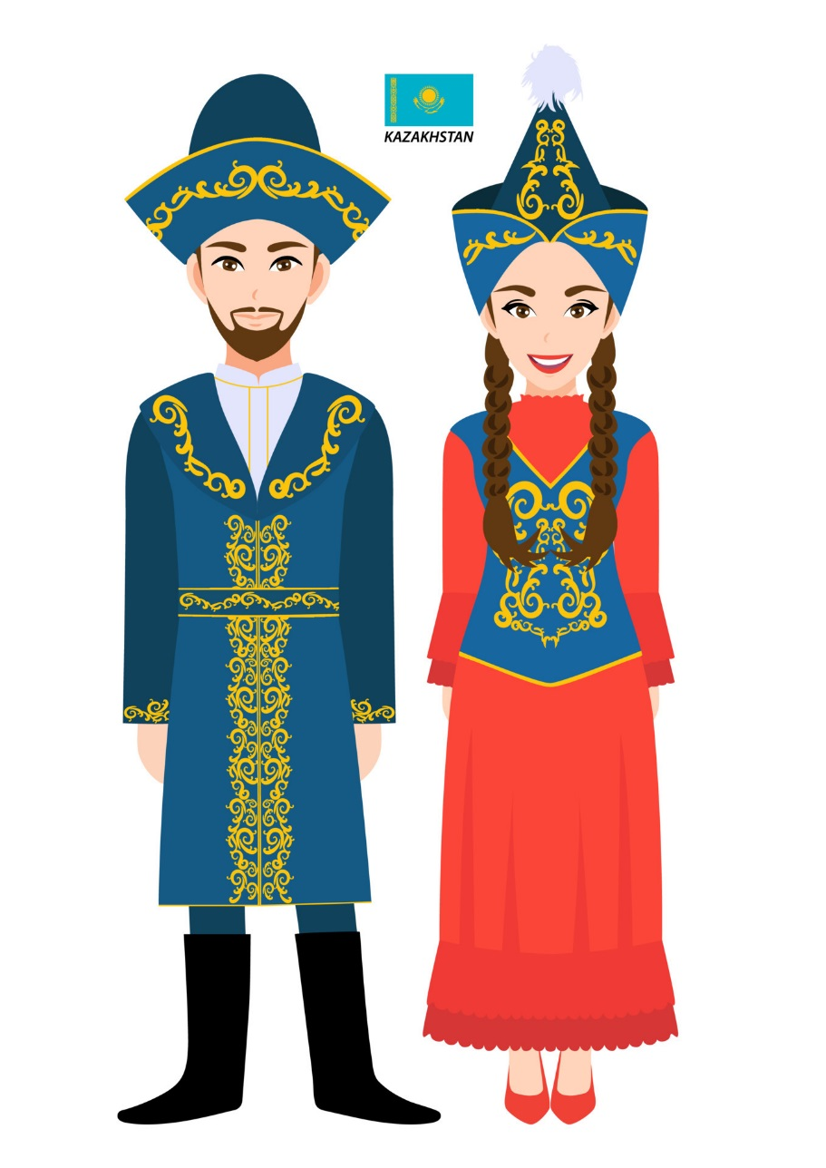

Slide 15






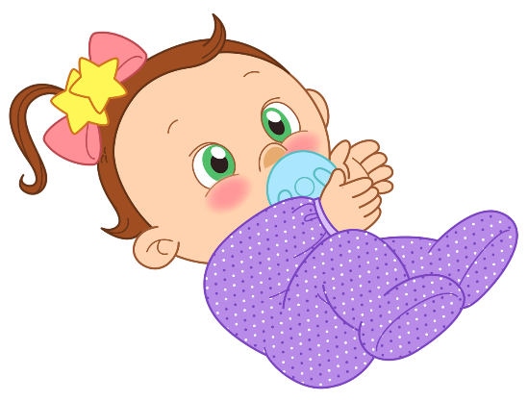


Slide 16


Slide 17

1 | 2 | 3
8 | 9 | 4
7 | 6 | 5

Slide 18
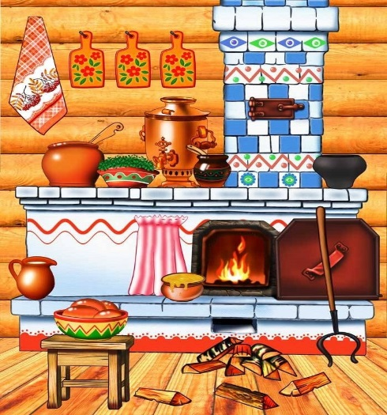
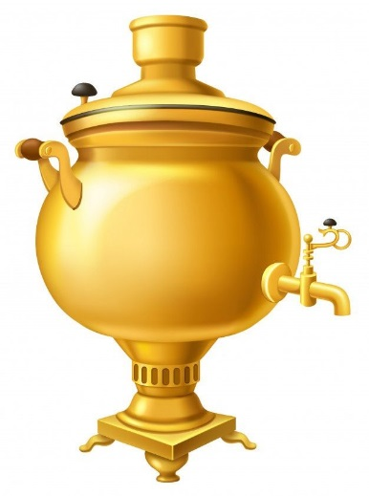
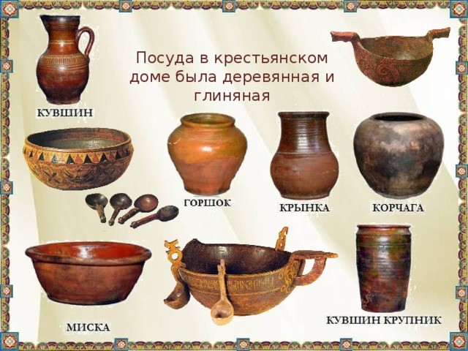
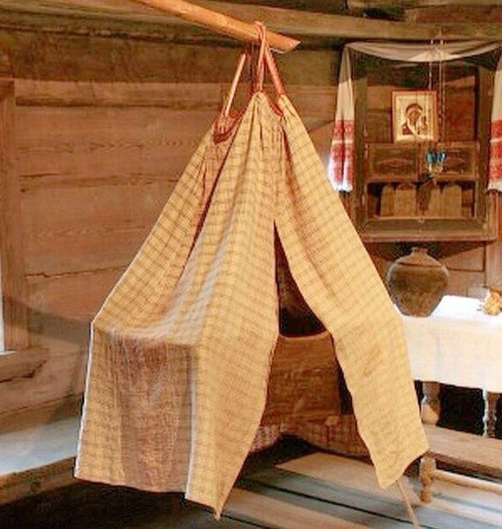
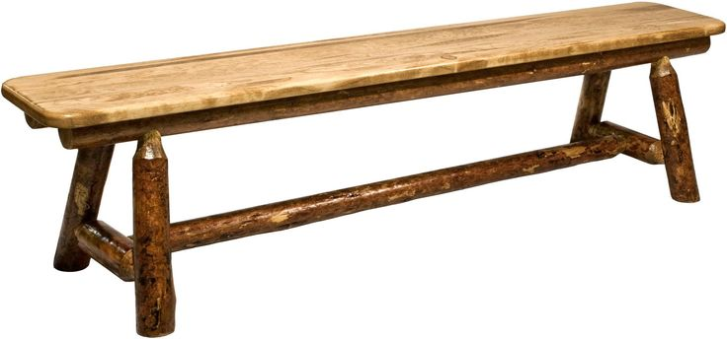
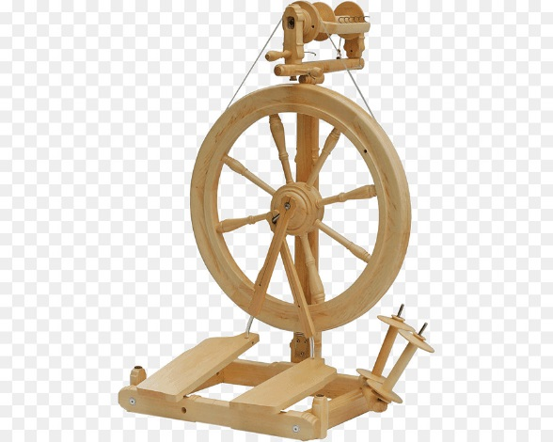
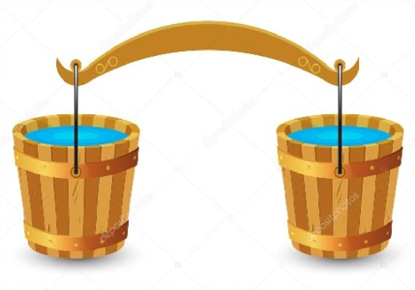
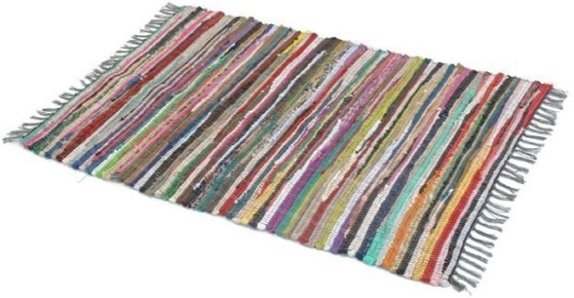

Slide 19
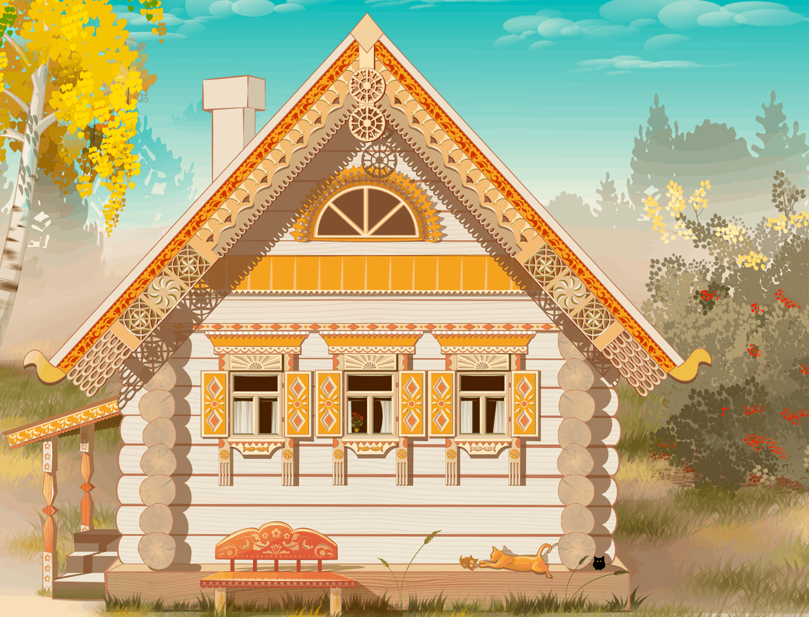

Slide 20
При создании КРОССЕНСА можно воспользоваться следующим алгоритмом:
1.Определяем тематику (общую идею).
2.Выбираем 8-9 элементов (образов), имеющих отношение к теме.
3.Находим связь между элементами.
4.Определяем последовательность элементов по типу связи «улитка» и «основа».
5.Сконцентрируем смысл в центральном элементе.
6.Подбираем картинки, иллюстрирующие выбранные элементы (образы).
7.Заменяем выбранные элементы (образы) картинками.
8. Построение ассоциативной связи.
9.Выход на новый уровень.

Slide 21








 | Я ИСПОЛЬЗУЮ КРОССЕНС
ТЕМА
ЦЕЛЬ
НОВЫЙ МАТЕРИАЛ
Творческое
ДОМАШНЕЕ ЗАДАНИЕ
ОБОБЩЕНИЕ
РЕФЛЕКСИЯ
ИНДИВИДУАЛЬНАЯ
РАБОТА
ЗАКРЕПЛЕНИЕ

